Slide 1

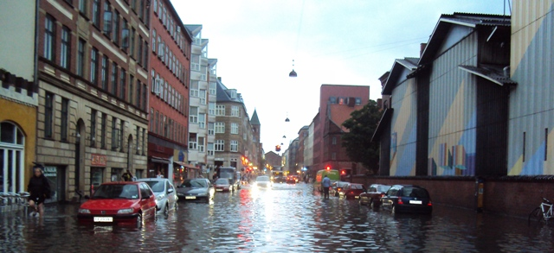
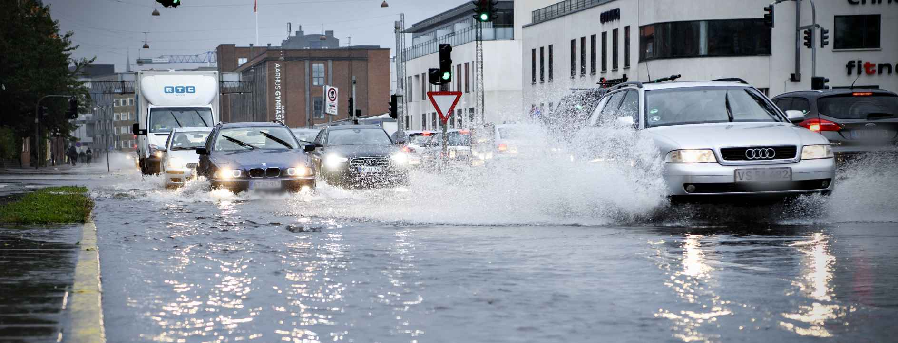


Ph.D. i C2C-CC

Slide 2
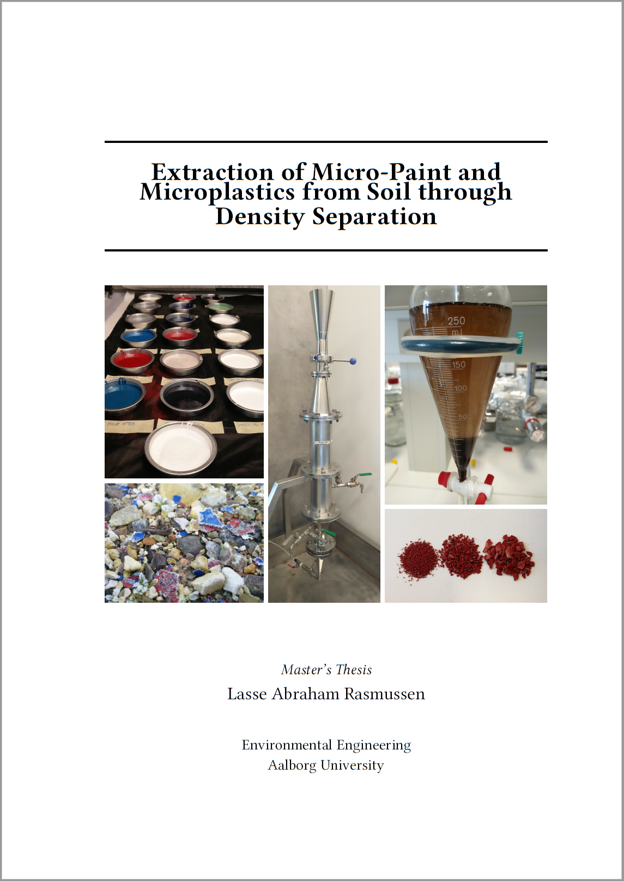
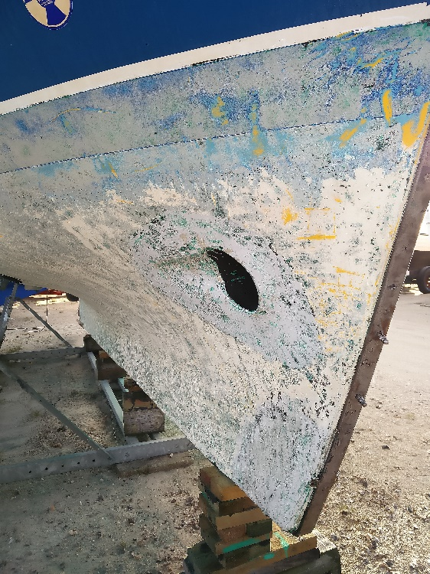
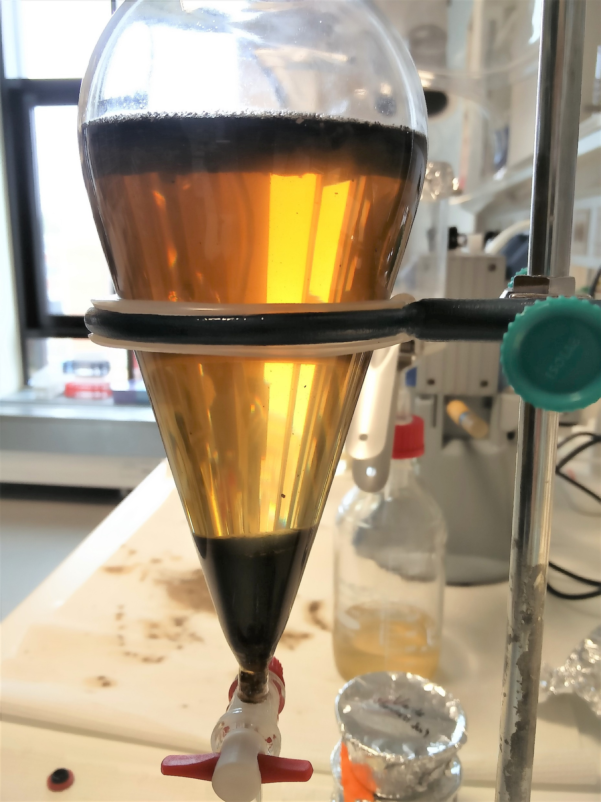
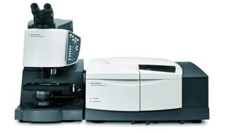
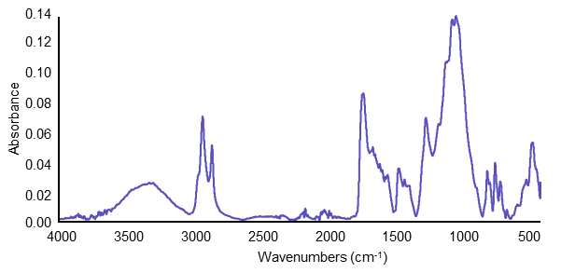
Lidt om mig:
Lasse Abraham Rasmussen
24 år
Gift med Trine
Bor i Aalborg
Sommer 2018: Kandidat i Miljøteknologi
Ansat som videnskabelig assistent ved AAU
Maling!

Slide 3

”In-situ rensning af vejvand i Klimaveje”
Forskningsspørgsmål:
Hvordan kan vejen opbygges vejen således den er sikker at køre på, men samtidigt kan benyttes til at forsinke, opstuve og rense vejvandet?
Hvilke rensemekanismer? Filtrering? Kemisk sorption? Biologisk omsætning?
Tilbageholdelse af opløste stoffer?
Tilbageholdelse af partikulære stoffer?
Hvordan optimeres dette gennem vejens opbygning og materialevalg?

Slide 4



Øvrige partnere:
Projektstart: 1/4/2019

